Slide 1
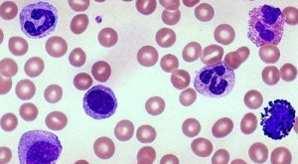
FISIOLOGIA DEL SANGUE
per le lezioni del prof. P. Paolo Battaglini
v 1.3
Principali fonti delle figure:
Conti et al., FISIOLOGIA MEDICA, edi-ermes
Guyton e Hall, FISIOLOGIA MEDICA, edra
Silverthorn, FISIOLOGIA UMANA, Pearson

Slide 2
QUADRO GENERALE
FUNZIONI DEL SANGUE
COMPOSIZIONE DEL SANGUE
EMOPOIESI
ERITROCITI
TRASPORTO E METABOLISMO DEL FERRO
LEUCOCITI
EMOSTASI

Slide 3
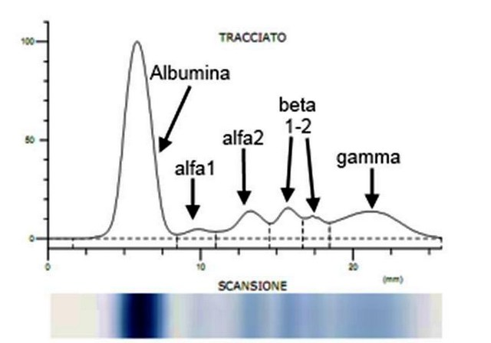
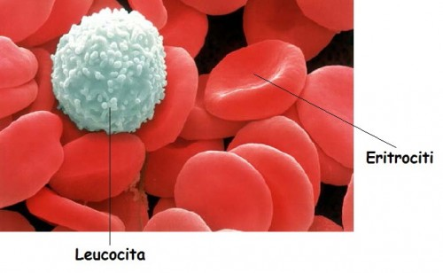
FUNZIONI DEL SANGUE
TRASPORTO
respiratoria (O₂ e CO₂ da e verso i polmoni)
nutritiva (nutrienti dall’intestino)
depurativa (metaboliti verso reni, polmoni, intestino e cute)
endocrina (distribuzione di ormoni)
OMEOSTASI
equilibrio acido-base (sistemi tampone)
difesa (leucociti e γ-globuline)
temperatura (trasporto di calore)
pressione osmotica
PROTEZIONE
riparazione (emostasi)
COMPOSIZIONE DEL SANGUE
90% acqua
55% plasma
70% proteine
10%
20% piccole molecole
sangue
(7% peso
corporeo)
10% elettroliti
60-70% neutrofili
granulociti
1-5% eosinofili
45% parte
corpuscolata
99% eritrociti
0-1% basofili
1% leucociti
piastrine
1-6% monociti
cellule linfoidi
20-40% linfociti

Slide 4
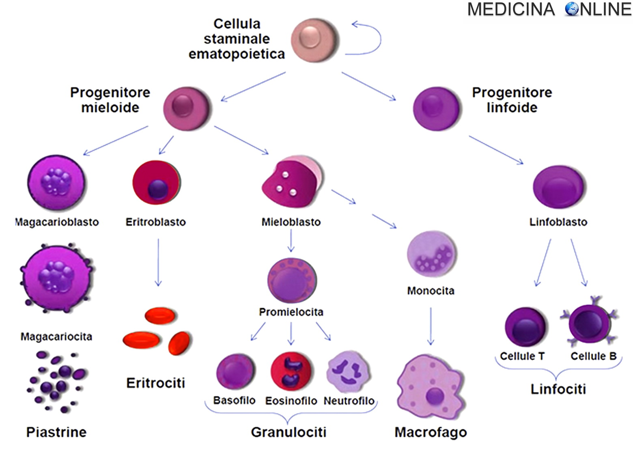
EMOPOIESI
vitamina B12
acido folico
eritropoietina
MIDOLLO
OSSEO
SANGUE

Slide 5
EMOPOIESI

Slide 6
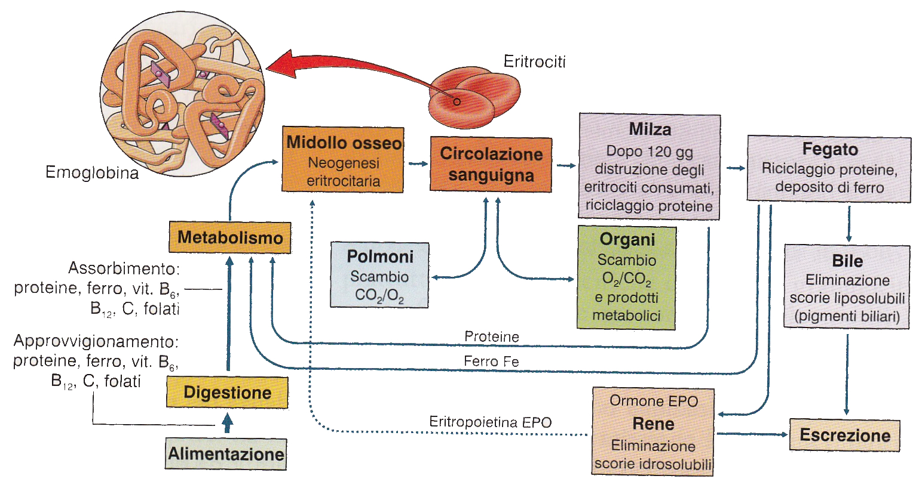
ERITROCITI
da Conti et al., Fisiologia medica, edi-ermes

Slide 7
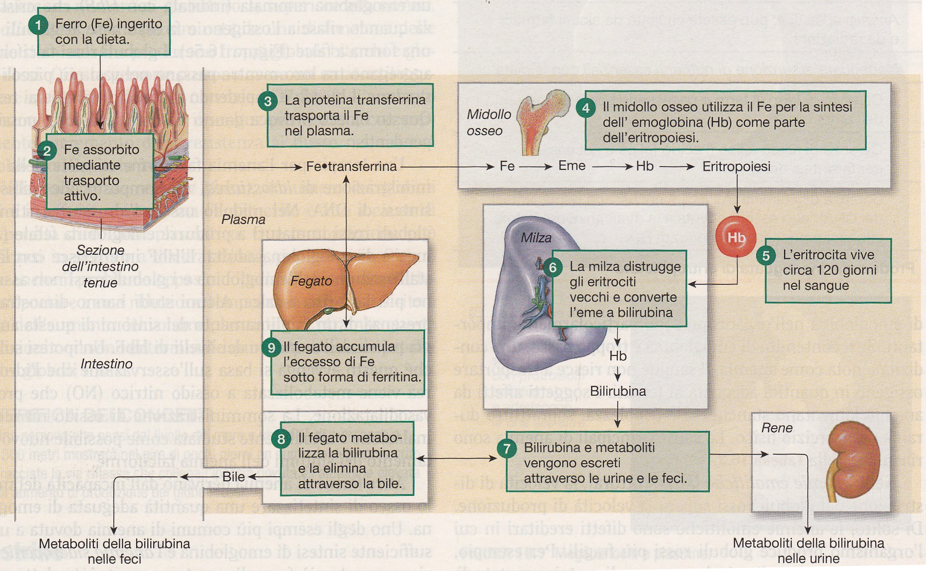
TRASPORTO E METABOLISMO DEL FERRO
da Silverthor., Fisiologia Umana, Pearson

Slide 8
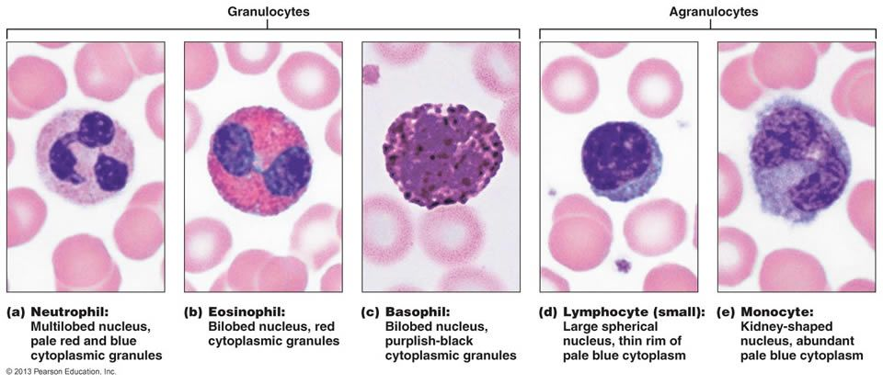
LEUCOCITI
Fagocitosi e lisi di virus e batteri
Modulazione di risposte immunitarie. Sinergici con mastociti e basofili
Contributo alle risposte allergiche. Se tissutali: mastociti. Eparina, istamina
T e B. Immunità umorale e cellulo-mediata
Precursori dei macrofagi tissutali. Fagocitosi e lisi di virus e batteri

Slide 9
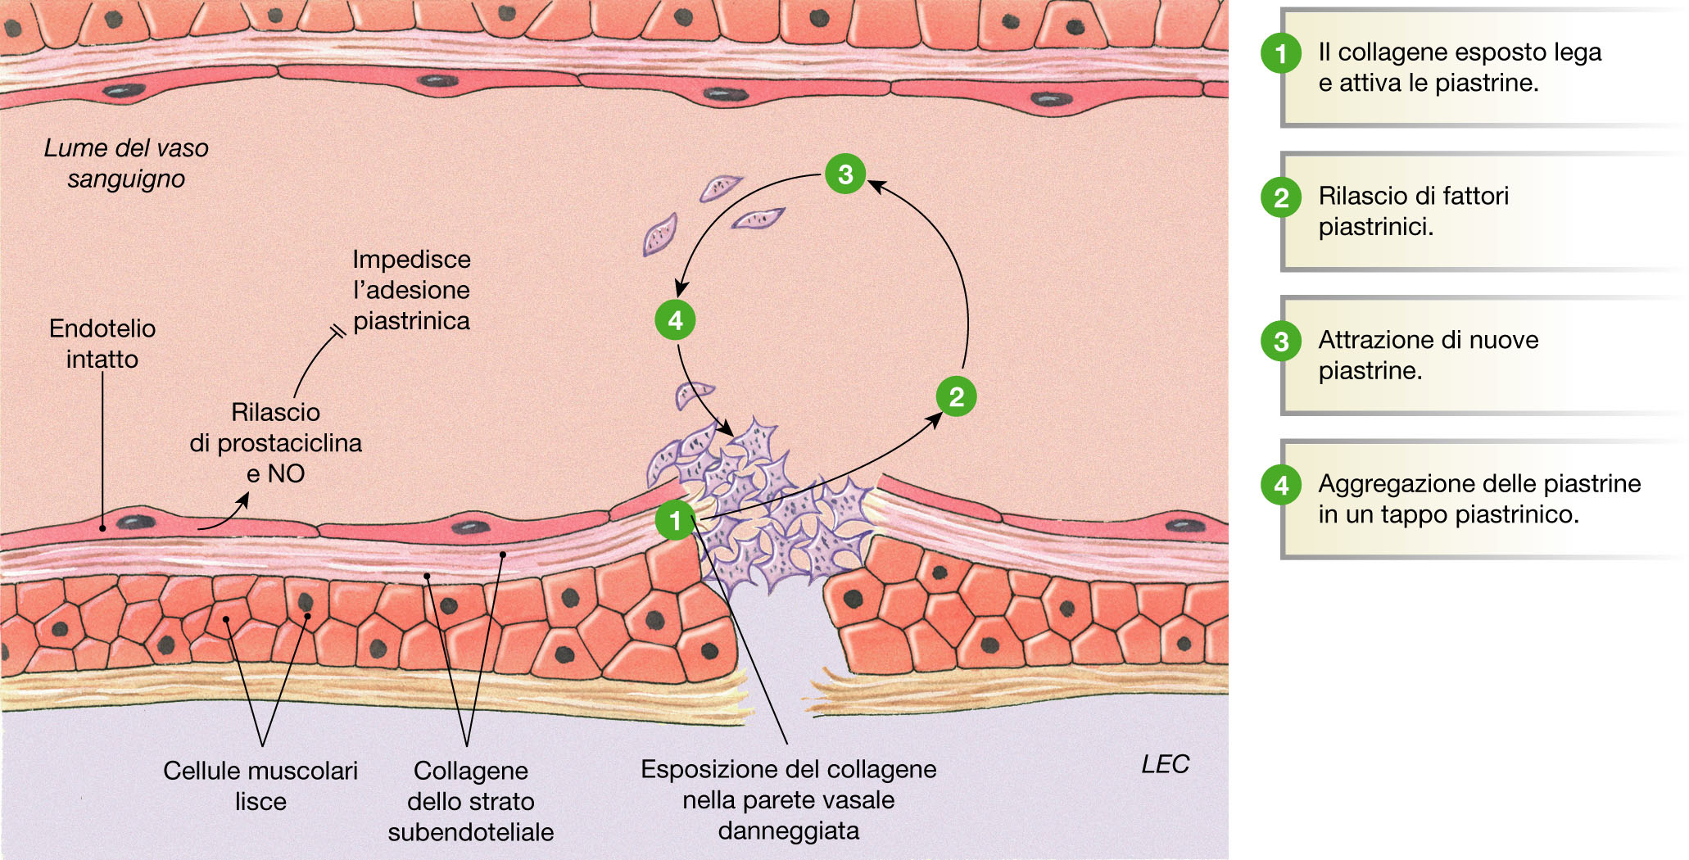
EMOSTASI
da Silverthor., Fisiologia Umana, Pearson

Slide 10
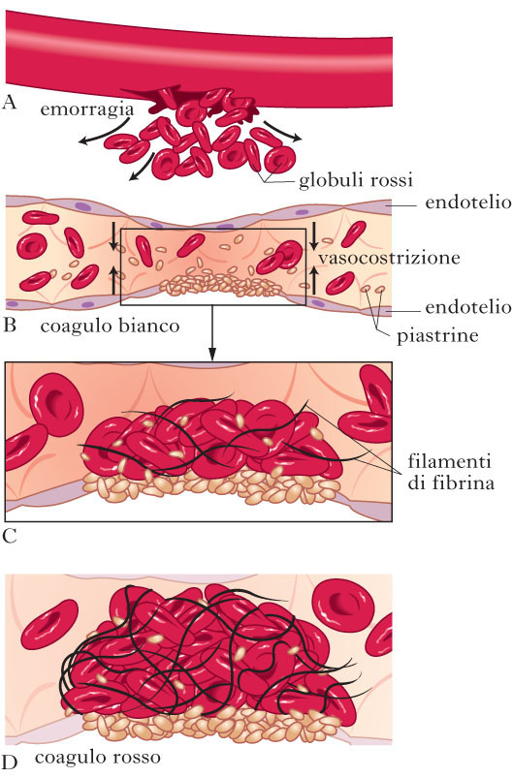
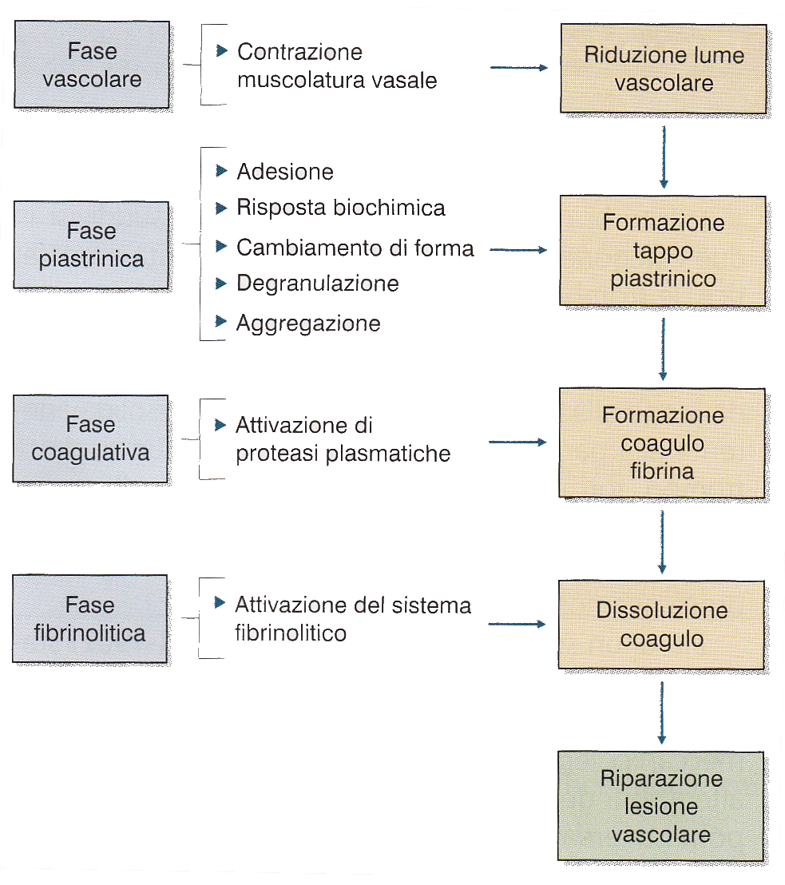
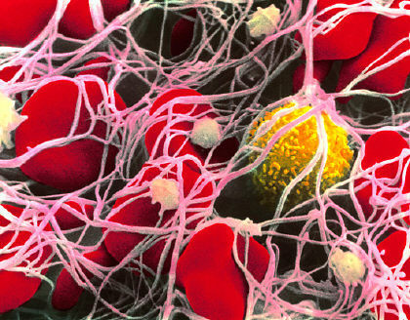
EMOSTASI
da Conti et al., Fisiologia Medica, edi-ermes

Slide 11
CASO CLINICO
Giovane donna con facile affaticabilità
Bianca, 30 anni, lavora in un negozio di abbigliamento. è molto apprezzata, ma da un po’ di tempo, si sente sempre più stanca e la sua efficienza ne risente molto. Decide, quindi, di recarsi dal suo medico curante.
Riferisce al dott. Staibene che, sebbene le sue abitudini non siano modificate, si sente debole, ha sonno anche durante la giornata e non riesce più a seguire i clienti e gestire il negozio come una volta. Basta poco per avere affanno. Ha inappetenza e, effettivamente, ha anche perso qualche chilo, senza che ne avesse bisogno.
Il medico la trova pallida, soprattutto le mucose, e gli sembra di rilevare anche un leggero ittero nel bianco degli occhi. All’esame obiettivo, non rileva alterazioni cutanee, l’addome è palpabile, ma vi è una certa splenomegalia; il torace è negativo, ma, alla auscultazione del cuore, avverte un soffio sistolico. Sospettando un quadro anemico, richiede un esame emocromocitometrico completo.
Quando Bianca torna con il referto delle analisi, è evidente la presenza di un’anemia moderatamente grave e fortemente rigenerativa (reticolocitosi). L’esame dello striscio ematico rivela la presenza di numerosi sferociti nonché di moderate policromasia e anisocitosi compatibili con la reticolocitosi osservata. è presente un numero di eritrociti nucleati basso ma significativo. Per quanto riguarda i globuli bianchi, è presente una leucocitosi relativamente marcata caratterizzata da neutrofilia e monocitosi. Sono stati osservati anche neutrofili iposegmentati.
Il dott. Staibene formula la diagnosi di anemia emolitica immunomediata, che verrà trattata con farmaci immunodepressivi.

